Slide 1
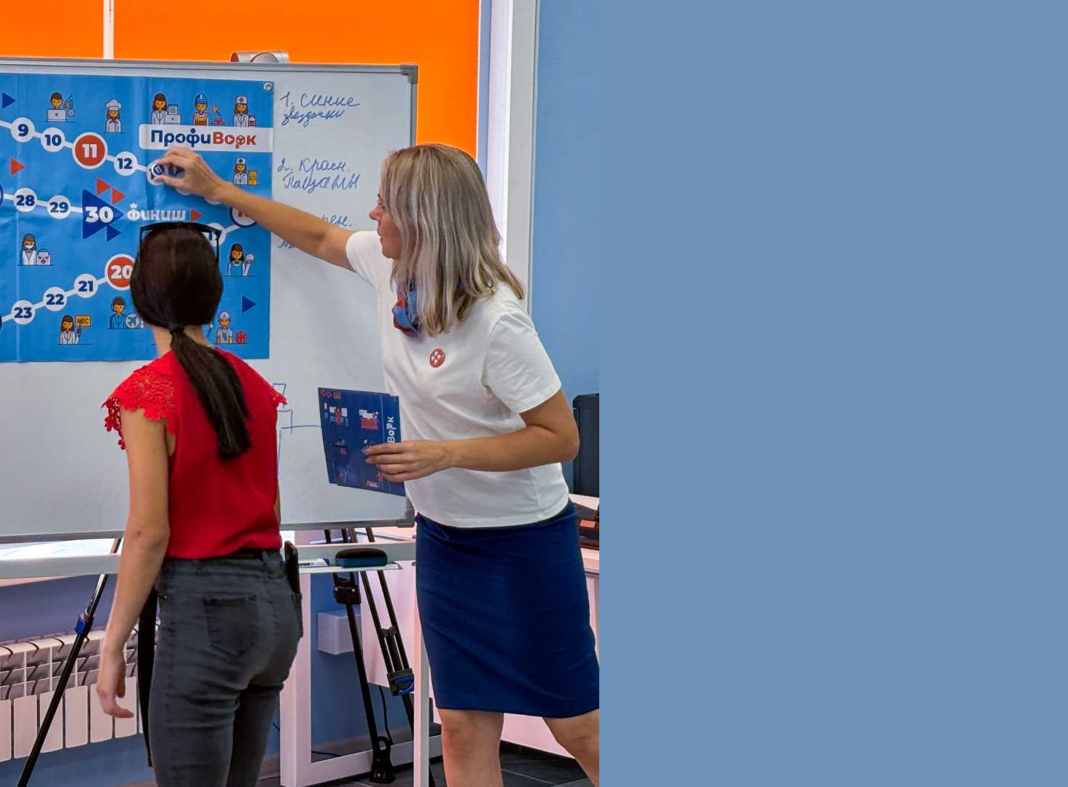





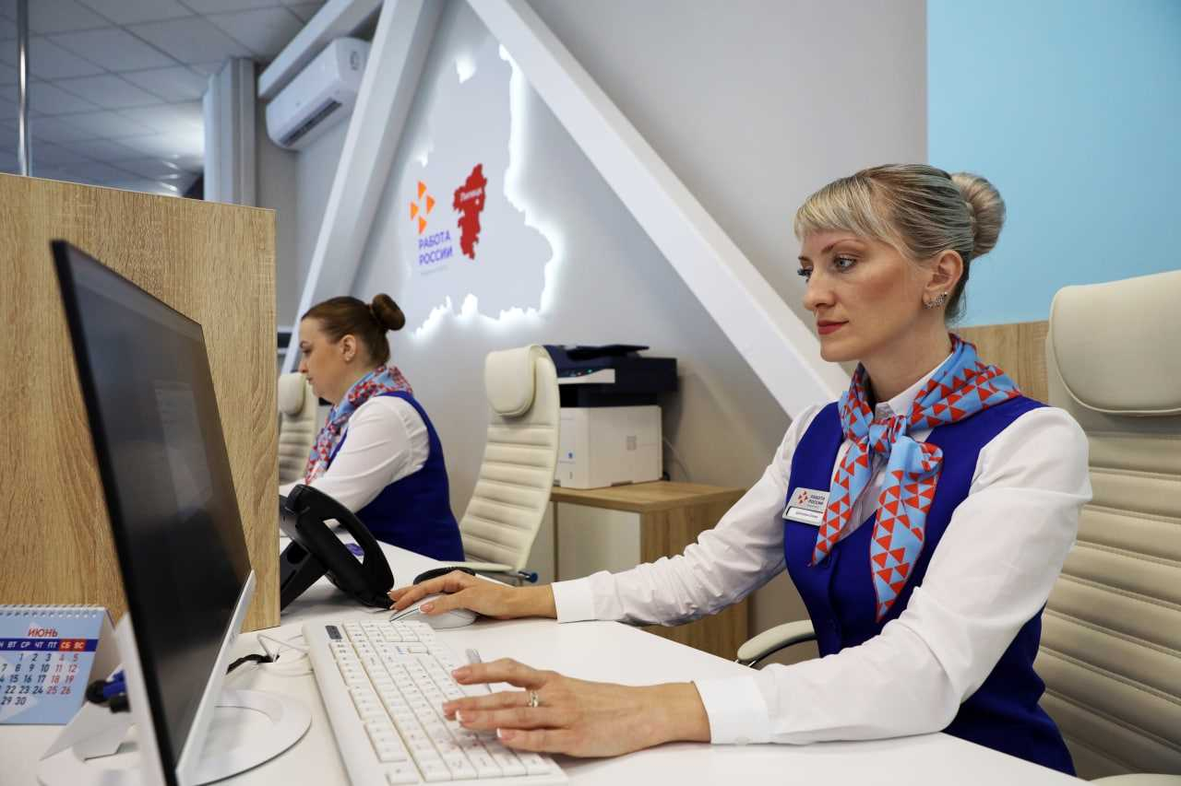
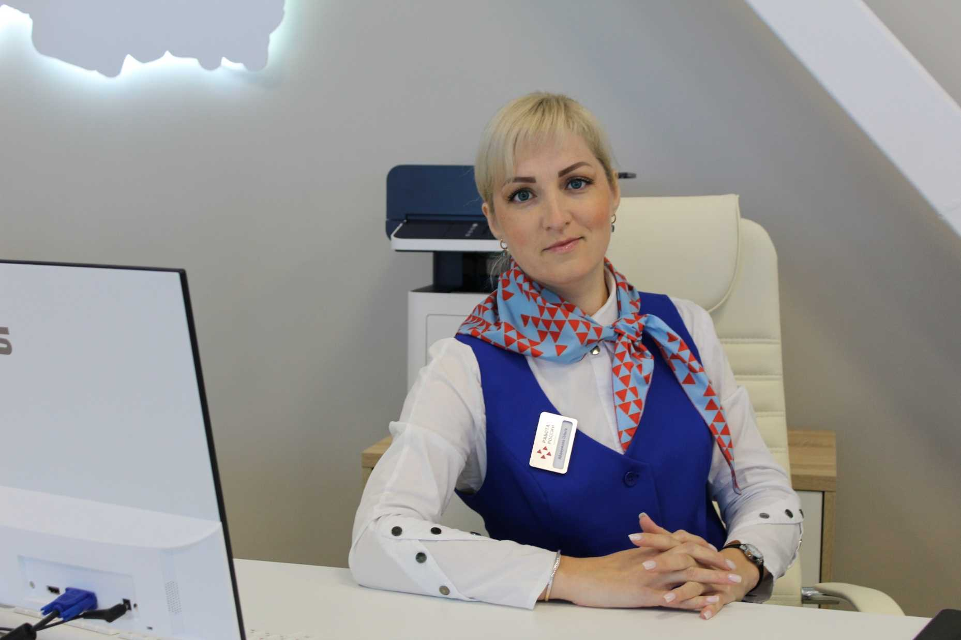





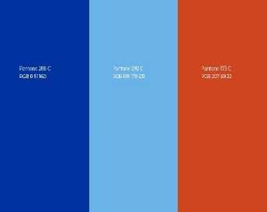
Кадровый центр «Работа России» города Брянска»
ПРОФЕССИОНАЛЬНАЯ ОРИЕНТАЦИЯ МОЛОДЁЖИ
2026 г.

Slide 2
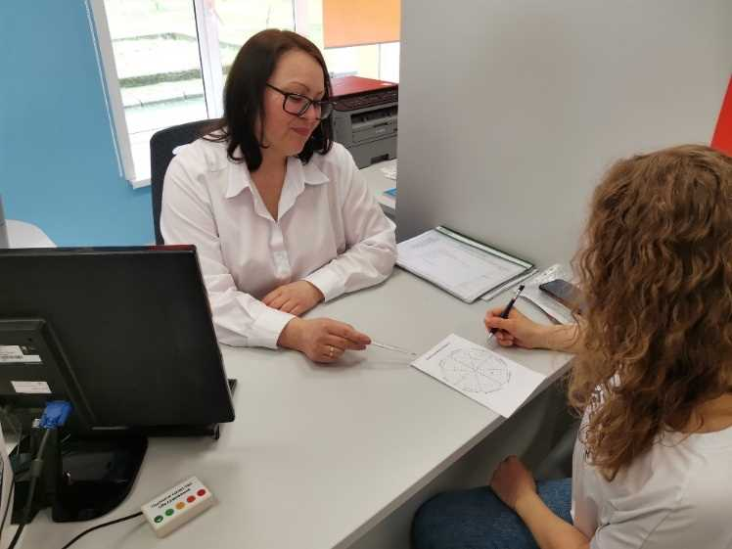
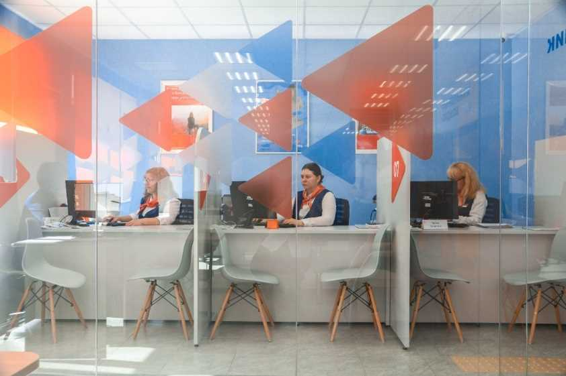
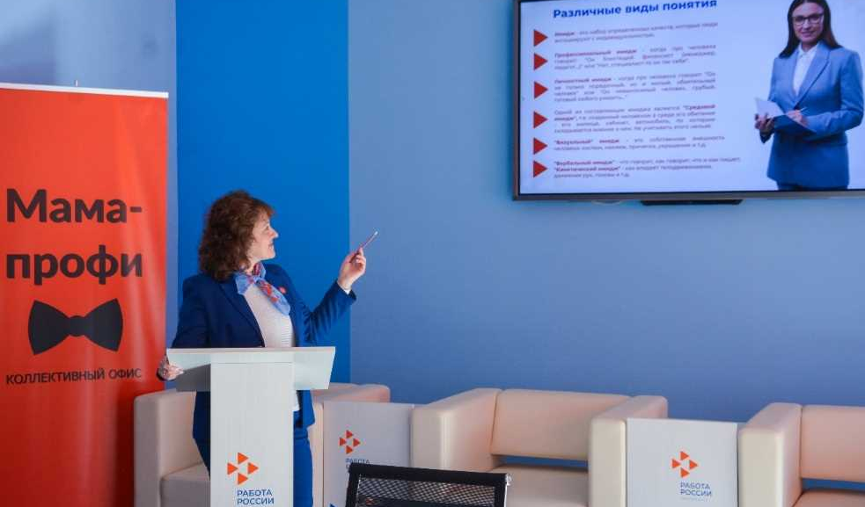
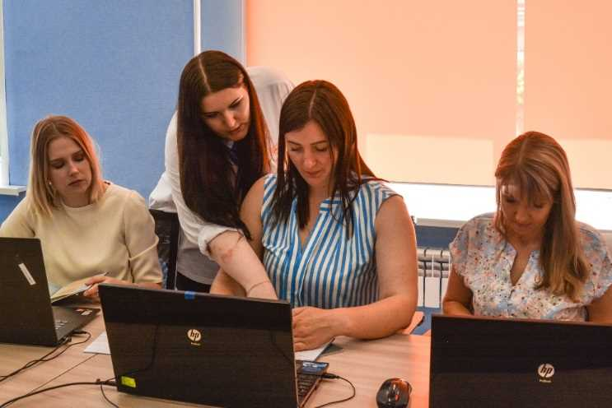
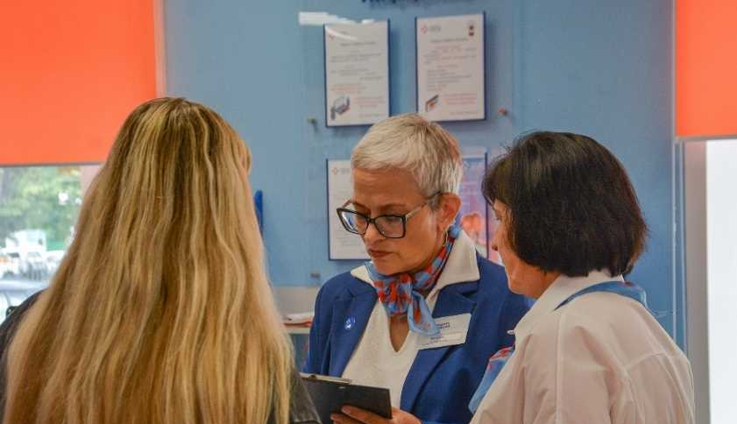
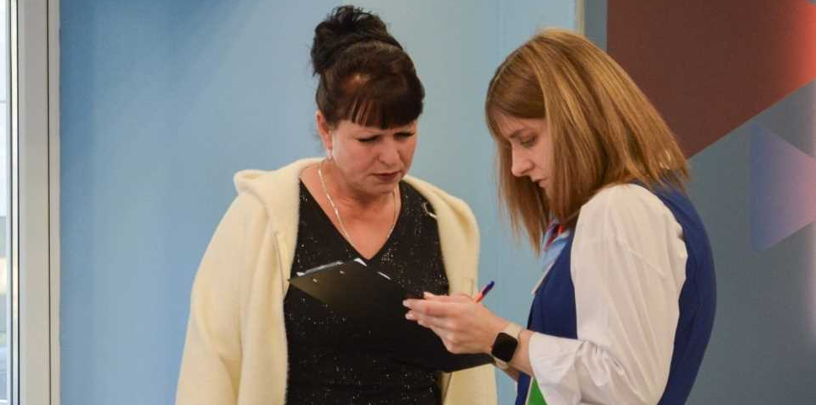
ГКУ «ЦЗН города Брянска» прошёл модернизацию и сегодня является современным Кадровым центром «Работа России» города Брянска, деятельность которого строится на обеспечении комплексного подхода к оказанию услуг с учетом жизненных ситуаций граждан и бизнес-ситуаций работодателей за счет применения набора современных сервисов.
732 305

Slide 3
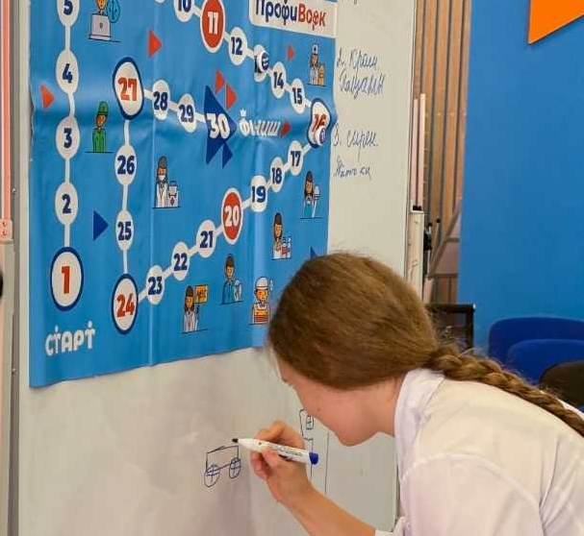
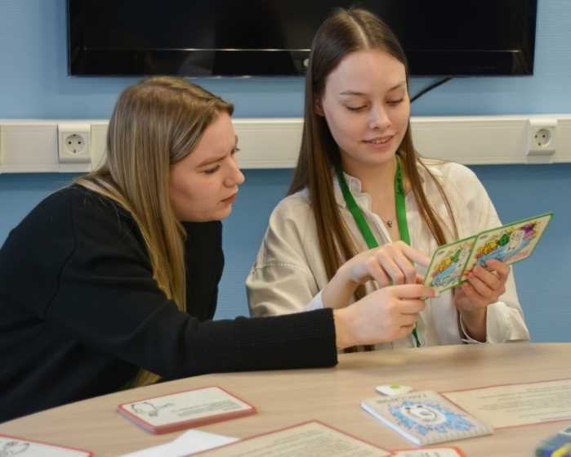
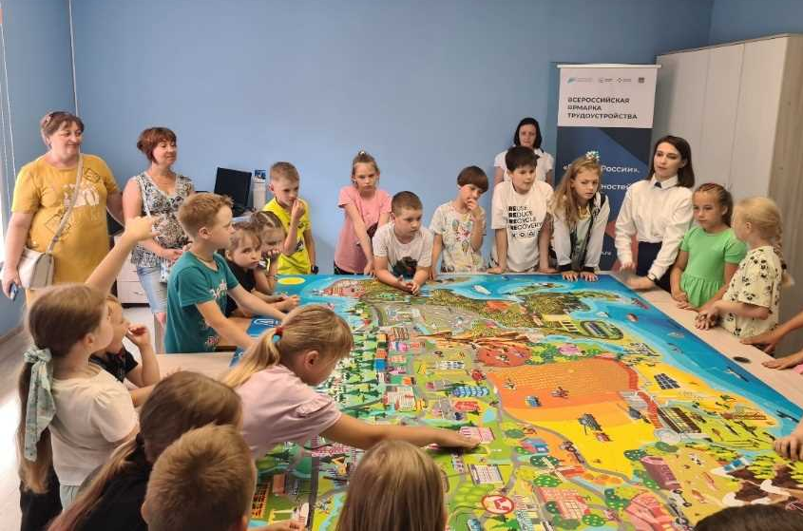
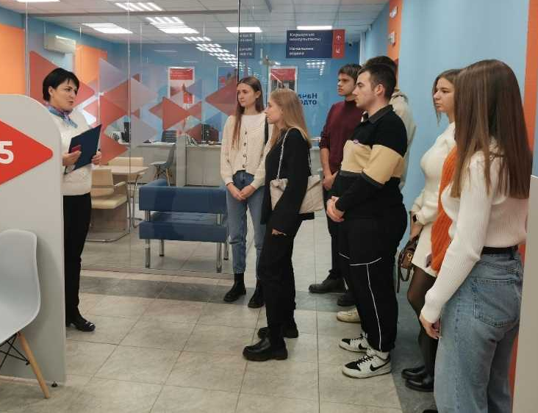
Кадровый центр регулярно проводит профориентационную работу со школьниками города Брянска
Главная цель - помочь учащимся лучше понять себя, свои способности, интересы и ценности, чтобы в итоге сделать правильный выбор профессионального пути.
Важно познакомить ребят с потребностями и особенностями современного рынка труда.
Сделать нужные акценты.
732 305

Slide 4
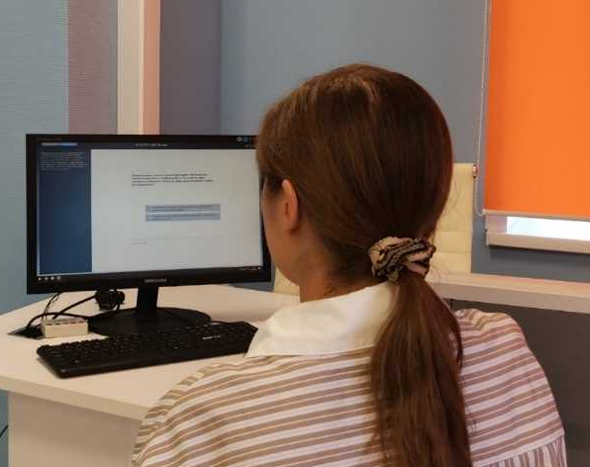
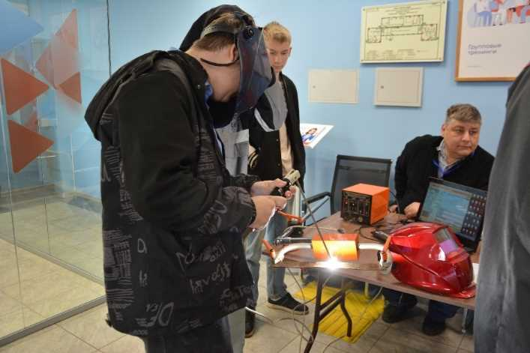
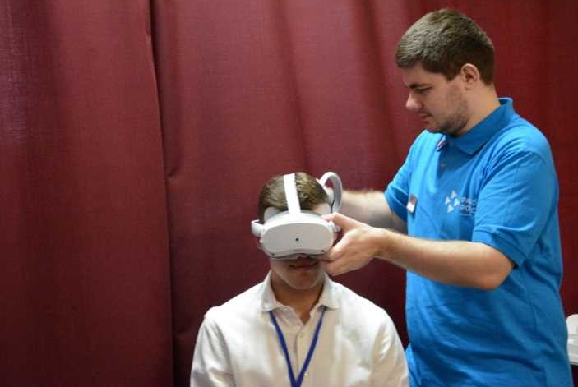
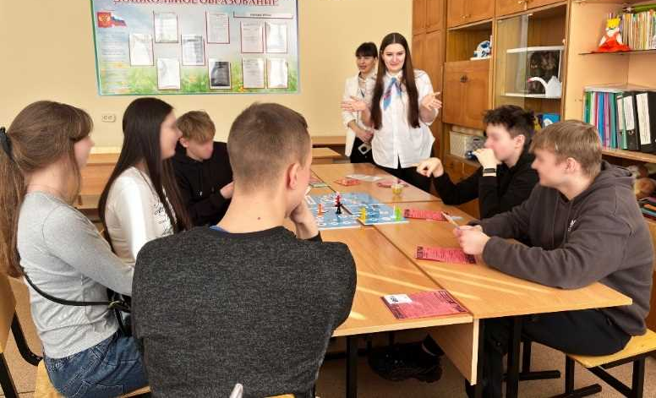
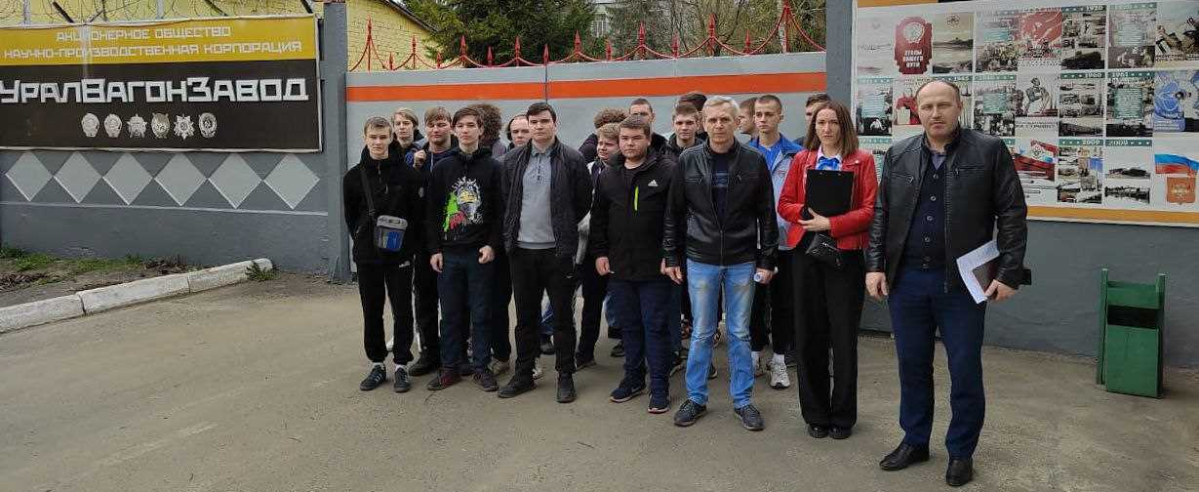
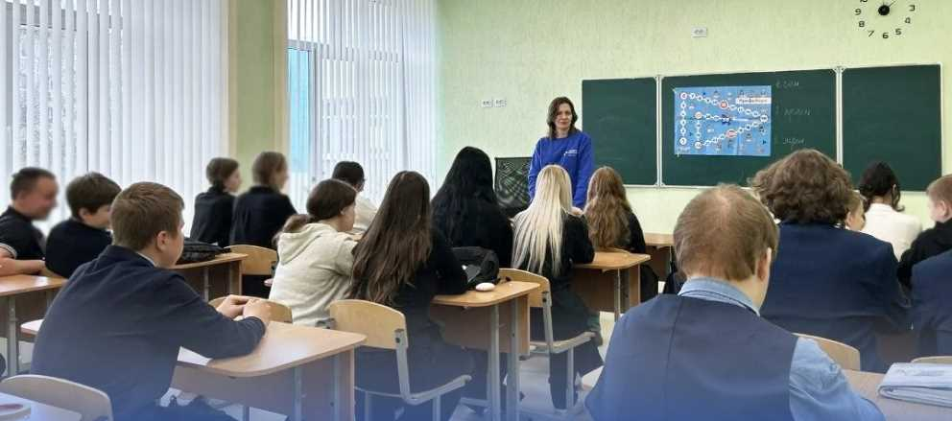
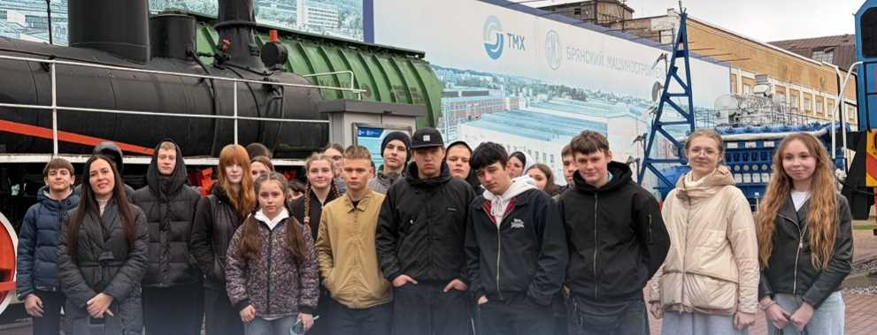
Специалисты центра организуют мероприятия для школьников и применяют широкий ряд инструментов для профориентации:
- фестивали профессий и ярмарки учебных мест;
- информационные встречи и лекции;
- экскурсии на предприятия города;
- тестирование;
- профориентационные игры и др.
732 305

Slide 5
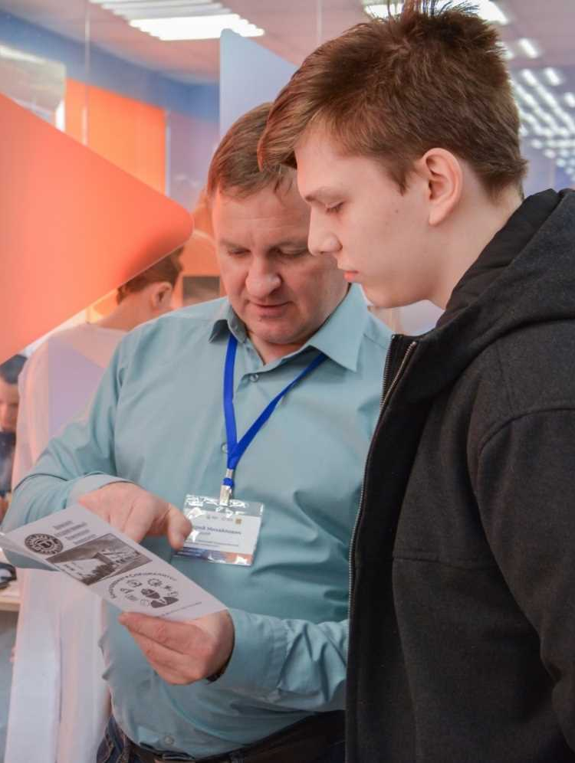
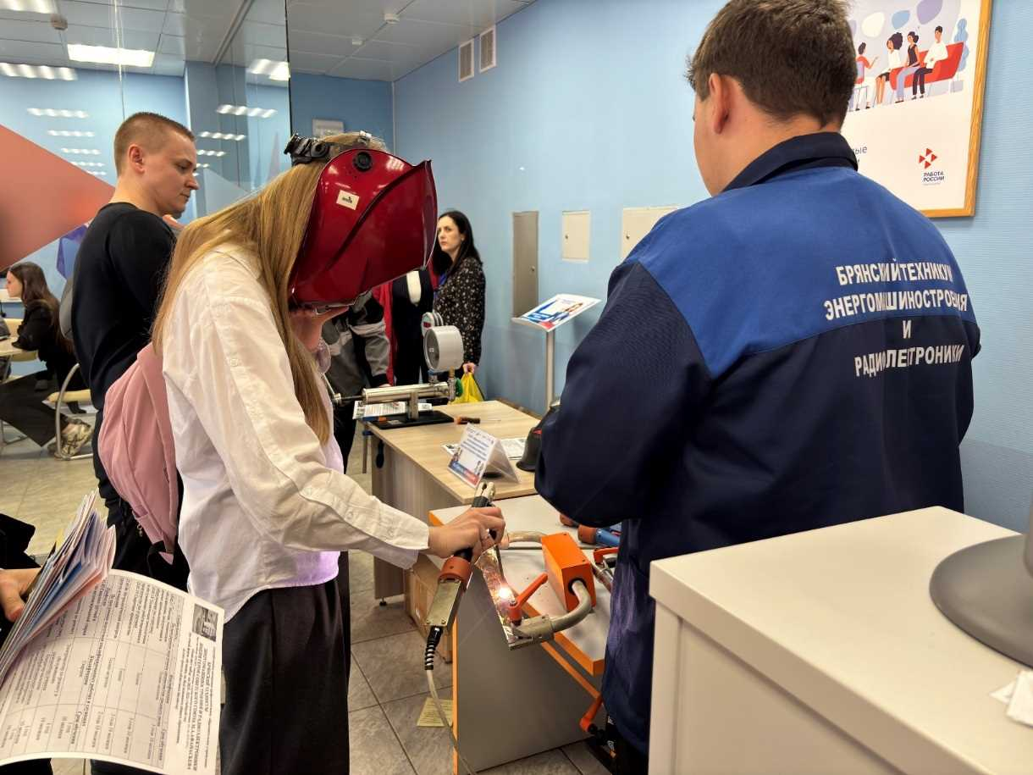
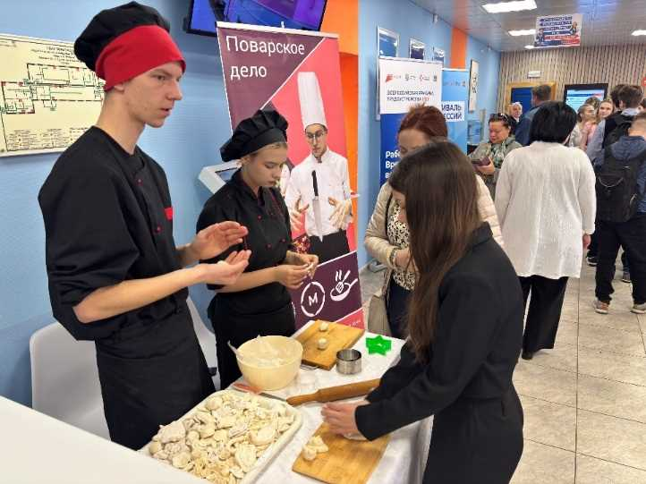
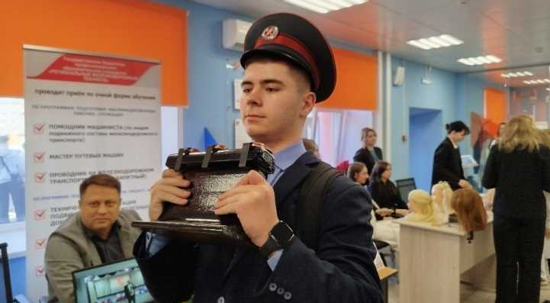
Всероссийская ярмарка трудоустройства и
Фестиваль профессий.
На Фестивале действуют несколько площадок для школьников: проходит 2 раза в год
«Работа летом»;
ВУЗы и ССУЗы города с мастер-классами от студентов и преподавателей;
Тестирование с целью профессионального самоопределения школьников;
Площадки для активностей («Игра ПрофиВорк» и «Путешествие в VR-мир»)

Slide 6
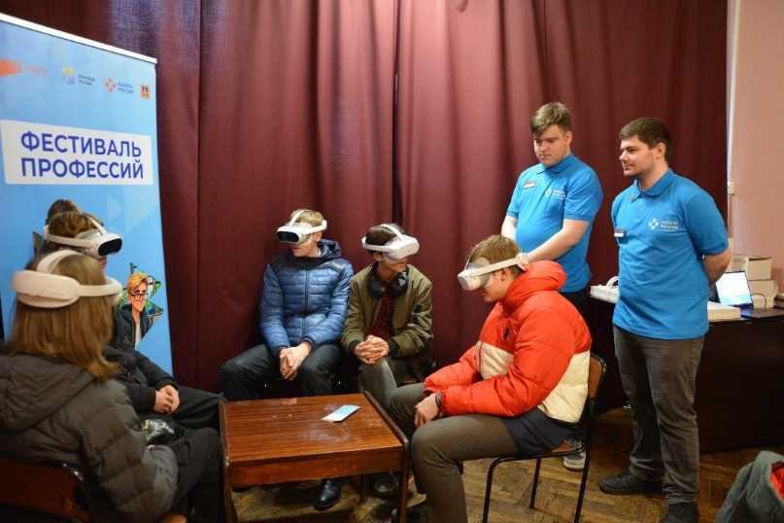
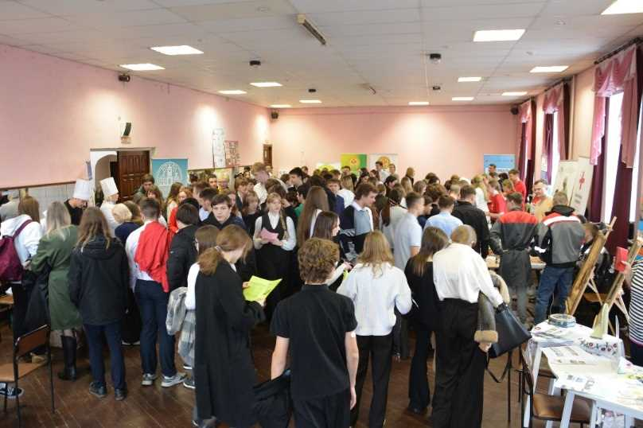
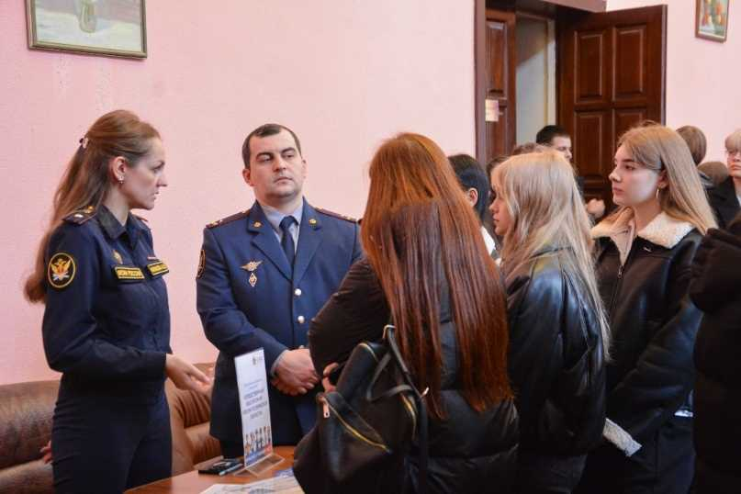
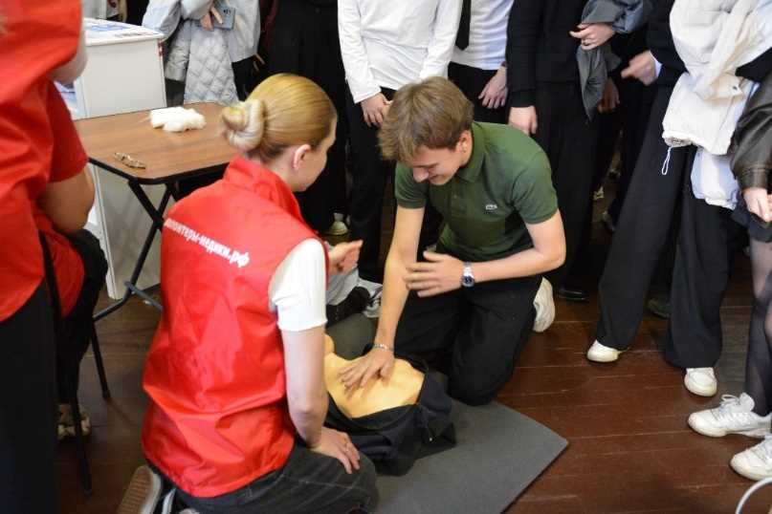
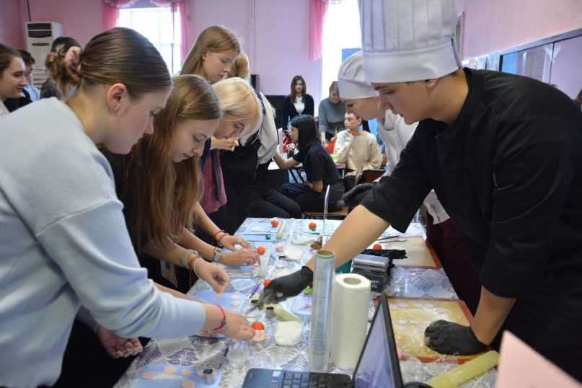
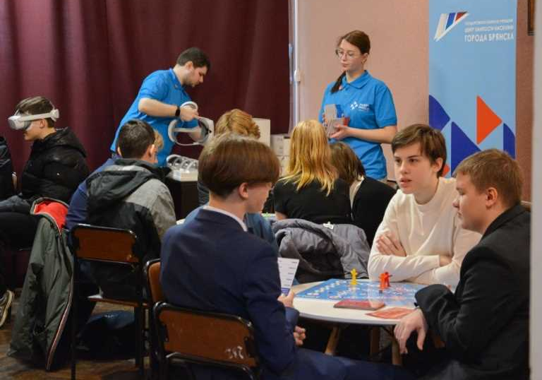
Ярмарка учебных мест
На одной площадке собираются представители ССУЗов, ВУЗов города, а также организаций и предприятий города, которые готовы заключить договора целевого обучения.
Ребята могут получить исчерпывающую информацию, касающуюся правил приёма в учебные заведения, перечня вступительных испытаний, условий поступления по квоте целевого приема на востребованные экономикой региона направления подготовки.

Slide 7
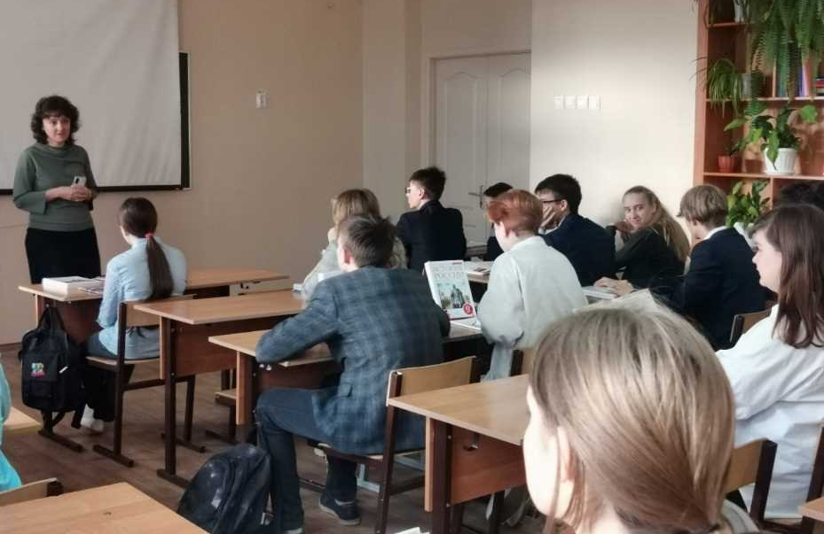
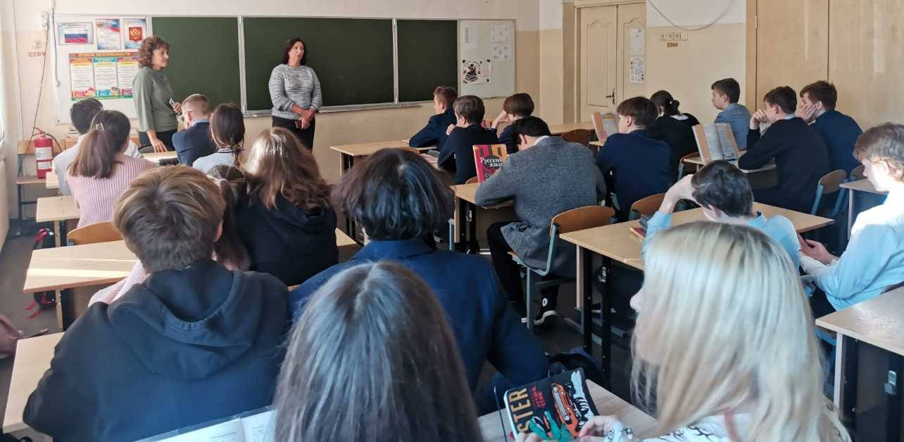
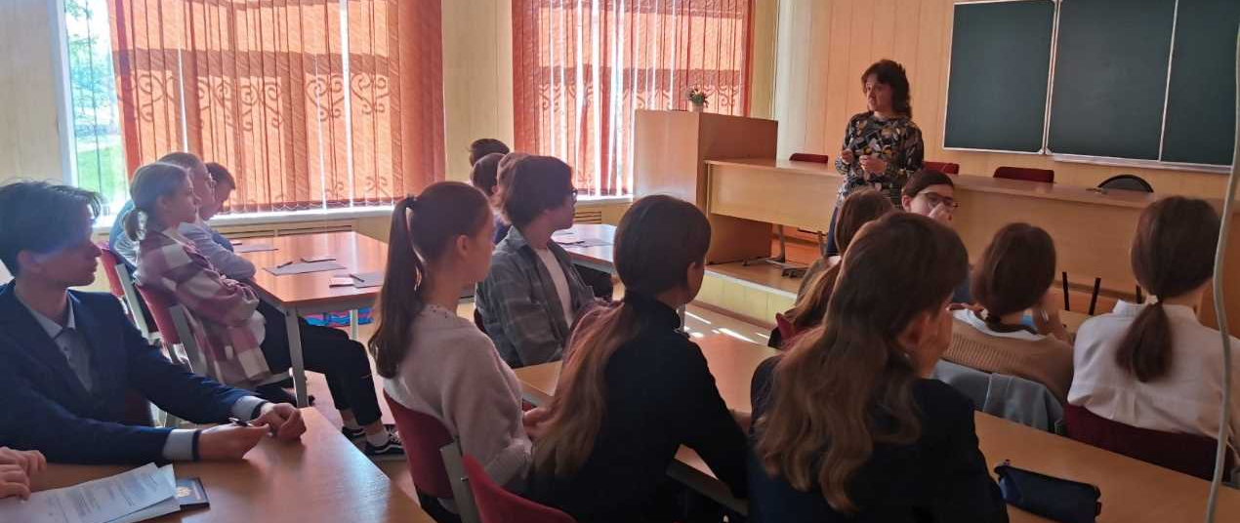
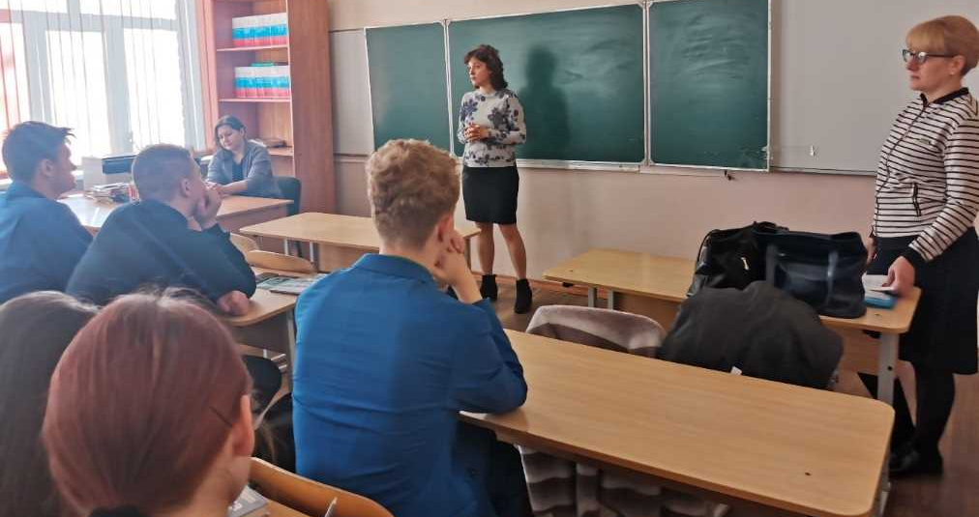
Работа с учебными заведениями города
Специалисты Кадрового центра участвуют в классных часах, тематических мероприятиях по профориентации. Цель - рассказать ученикам о Службе занятости, о состоянии современного рынка труда, его приоритетах и изменчивости, о востребованных сегодня специалистах.
732 305

Slide 8
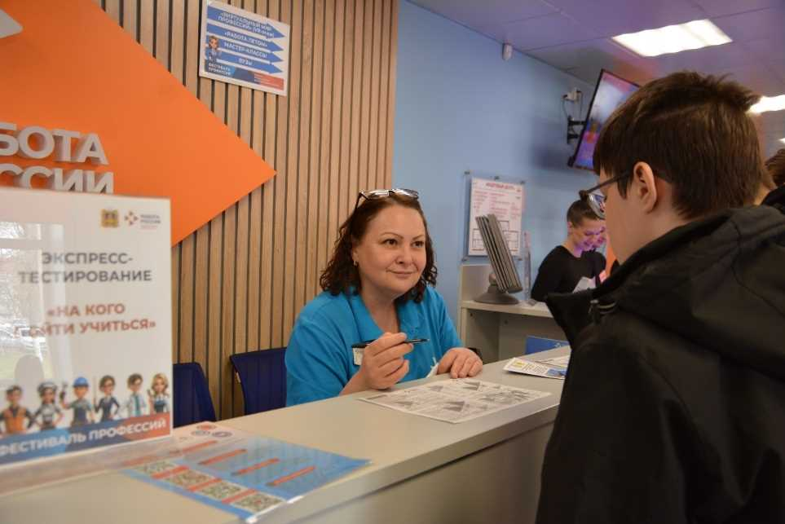
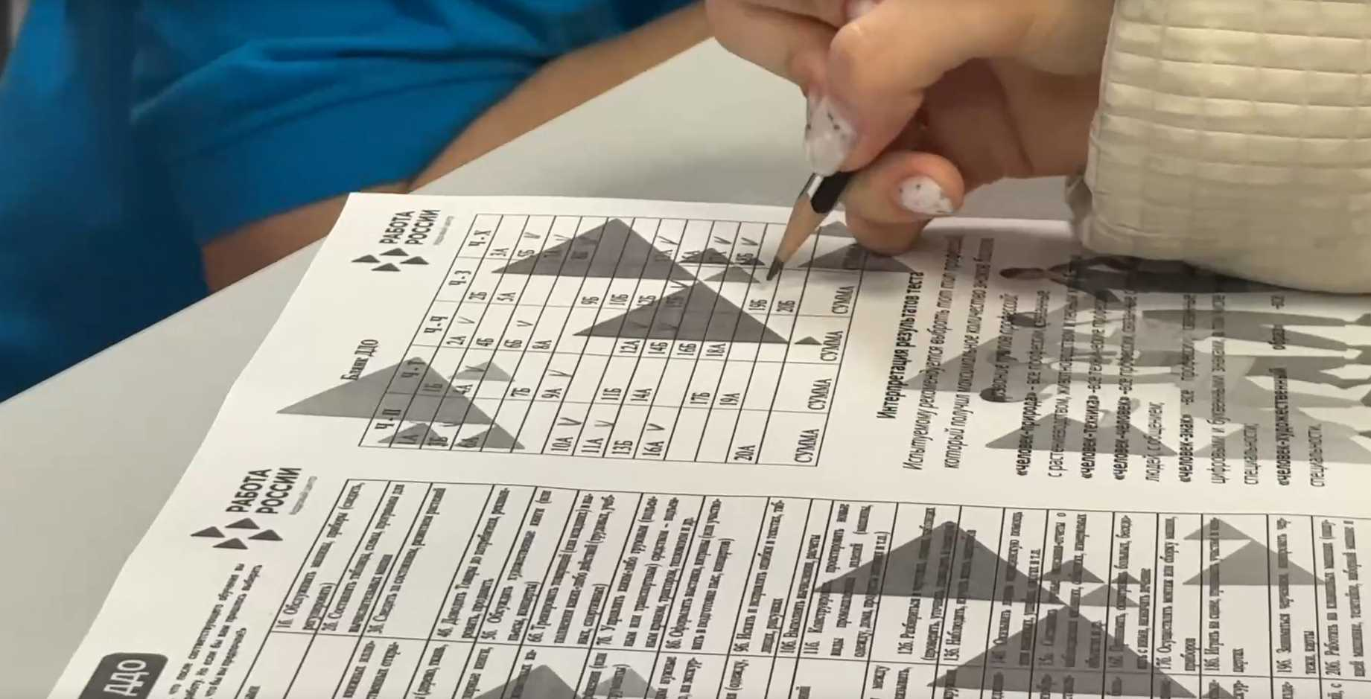
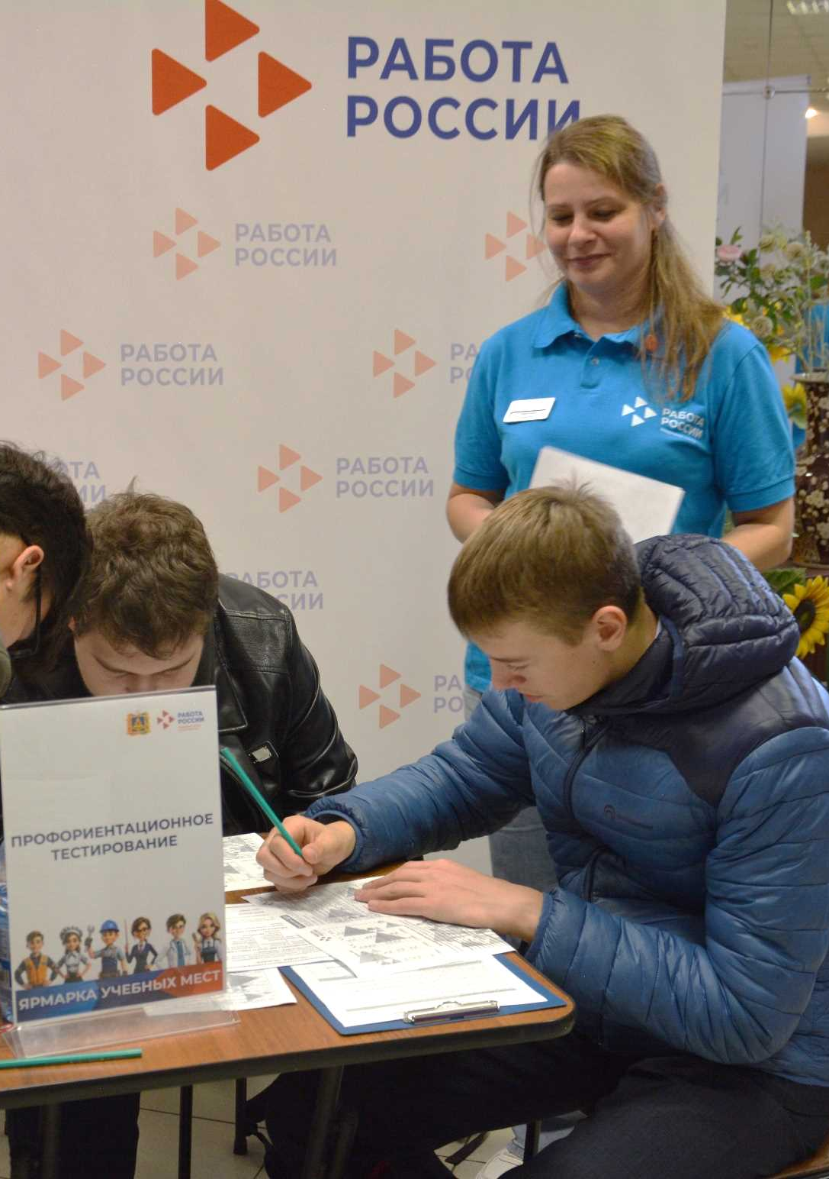
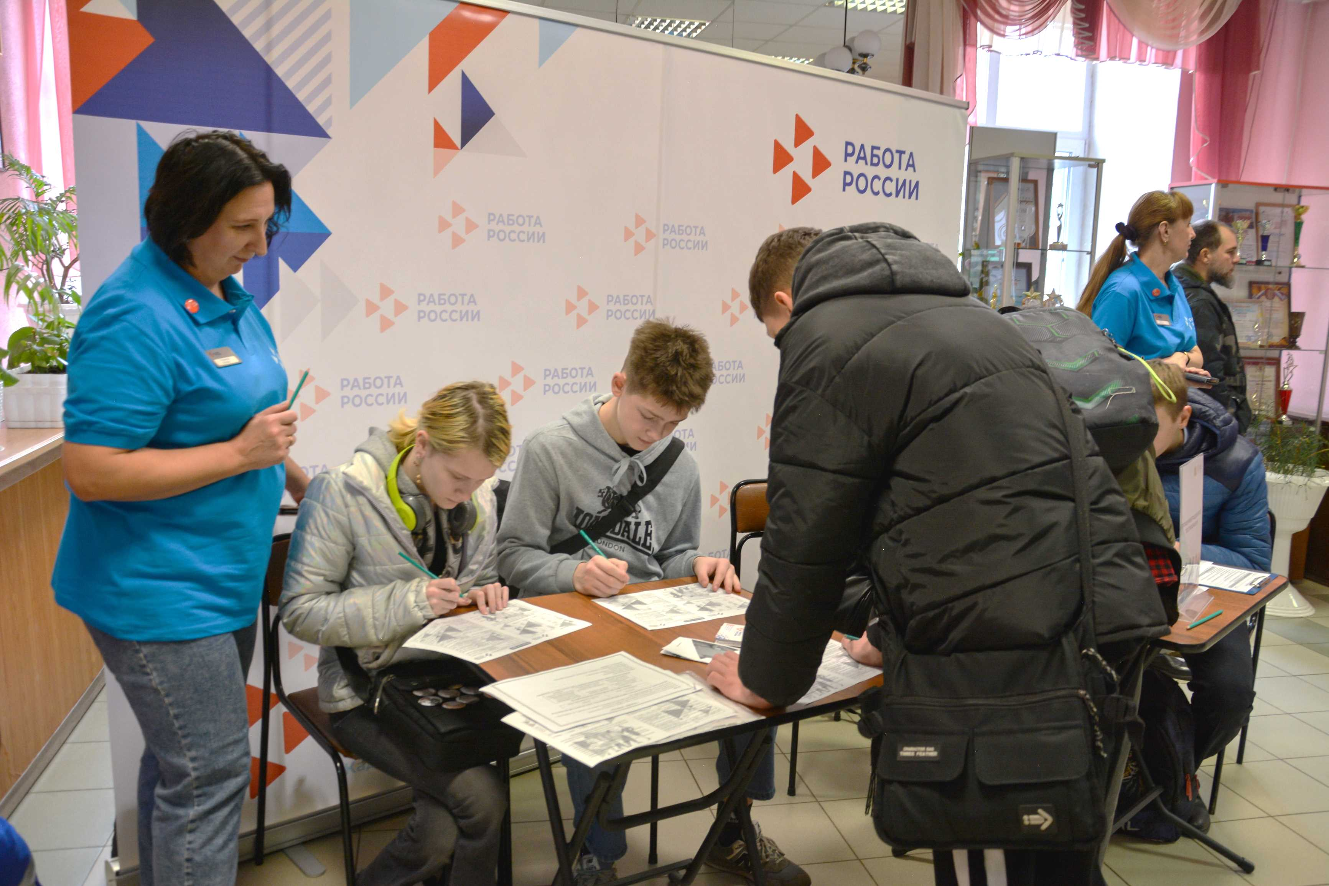
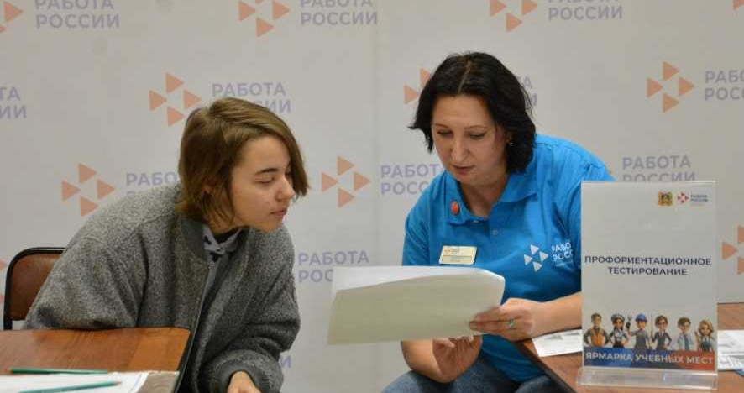
Профессиональное тестирование старшеклассников
Профессиональное самоопределение школьников- важное направление в профориентации. На мероприятиях, которые организует Кадровый центр всегда отводится место для проведения тестирования. Профессиональные методики помогают раскрыть склонности и предпочтения ребят, а карьерные консультанты по результатам дают грамотные рекомендации по выбору профессии с учётом ситуации на рынке труда.
732 305

Slide 9
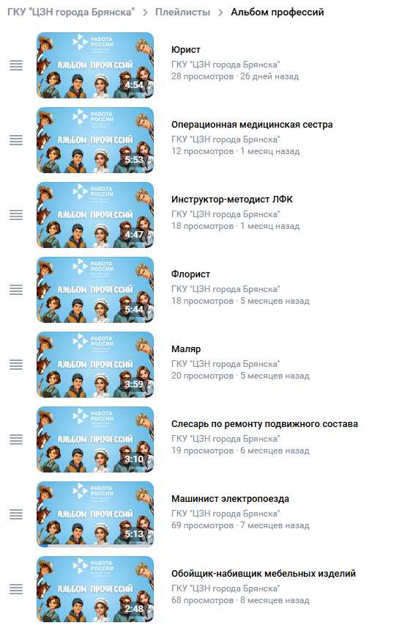
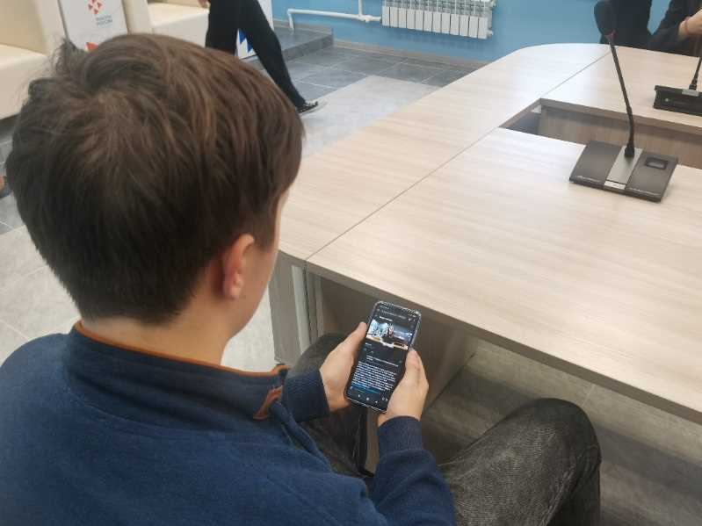

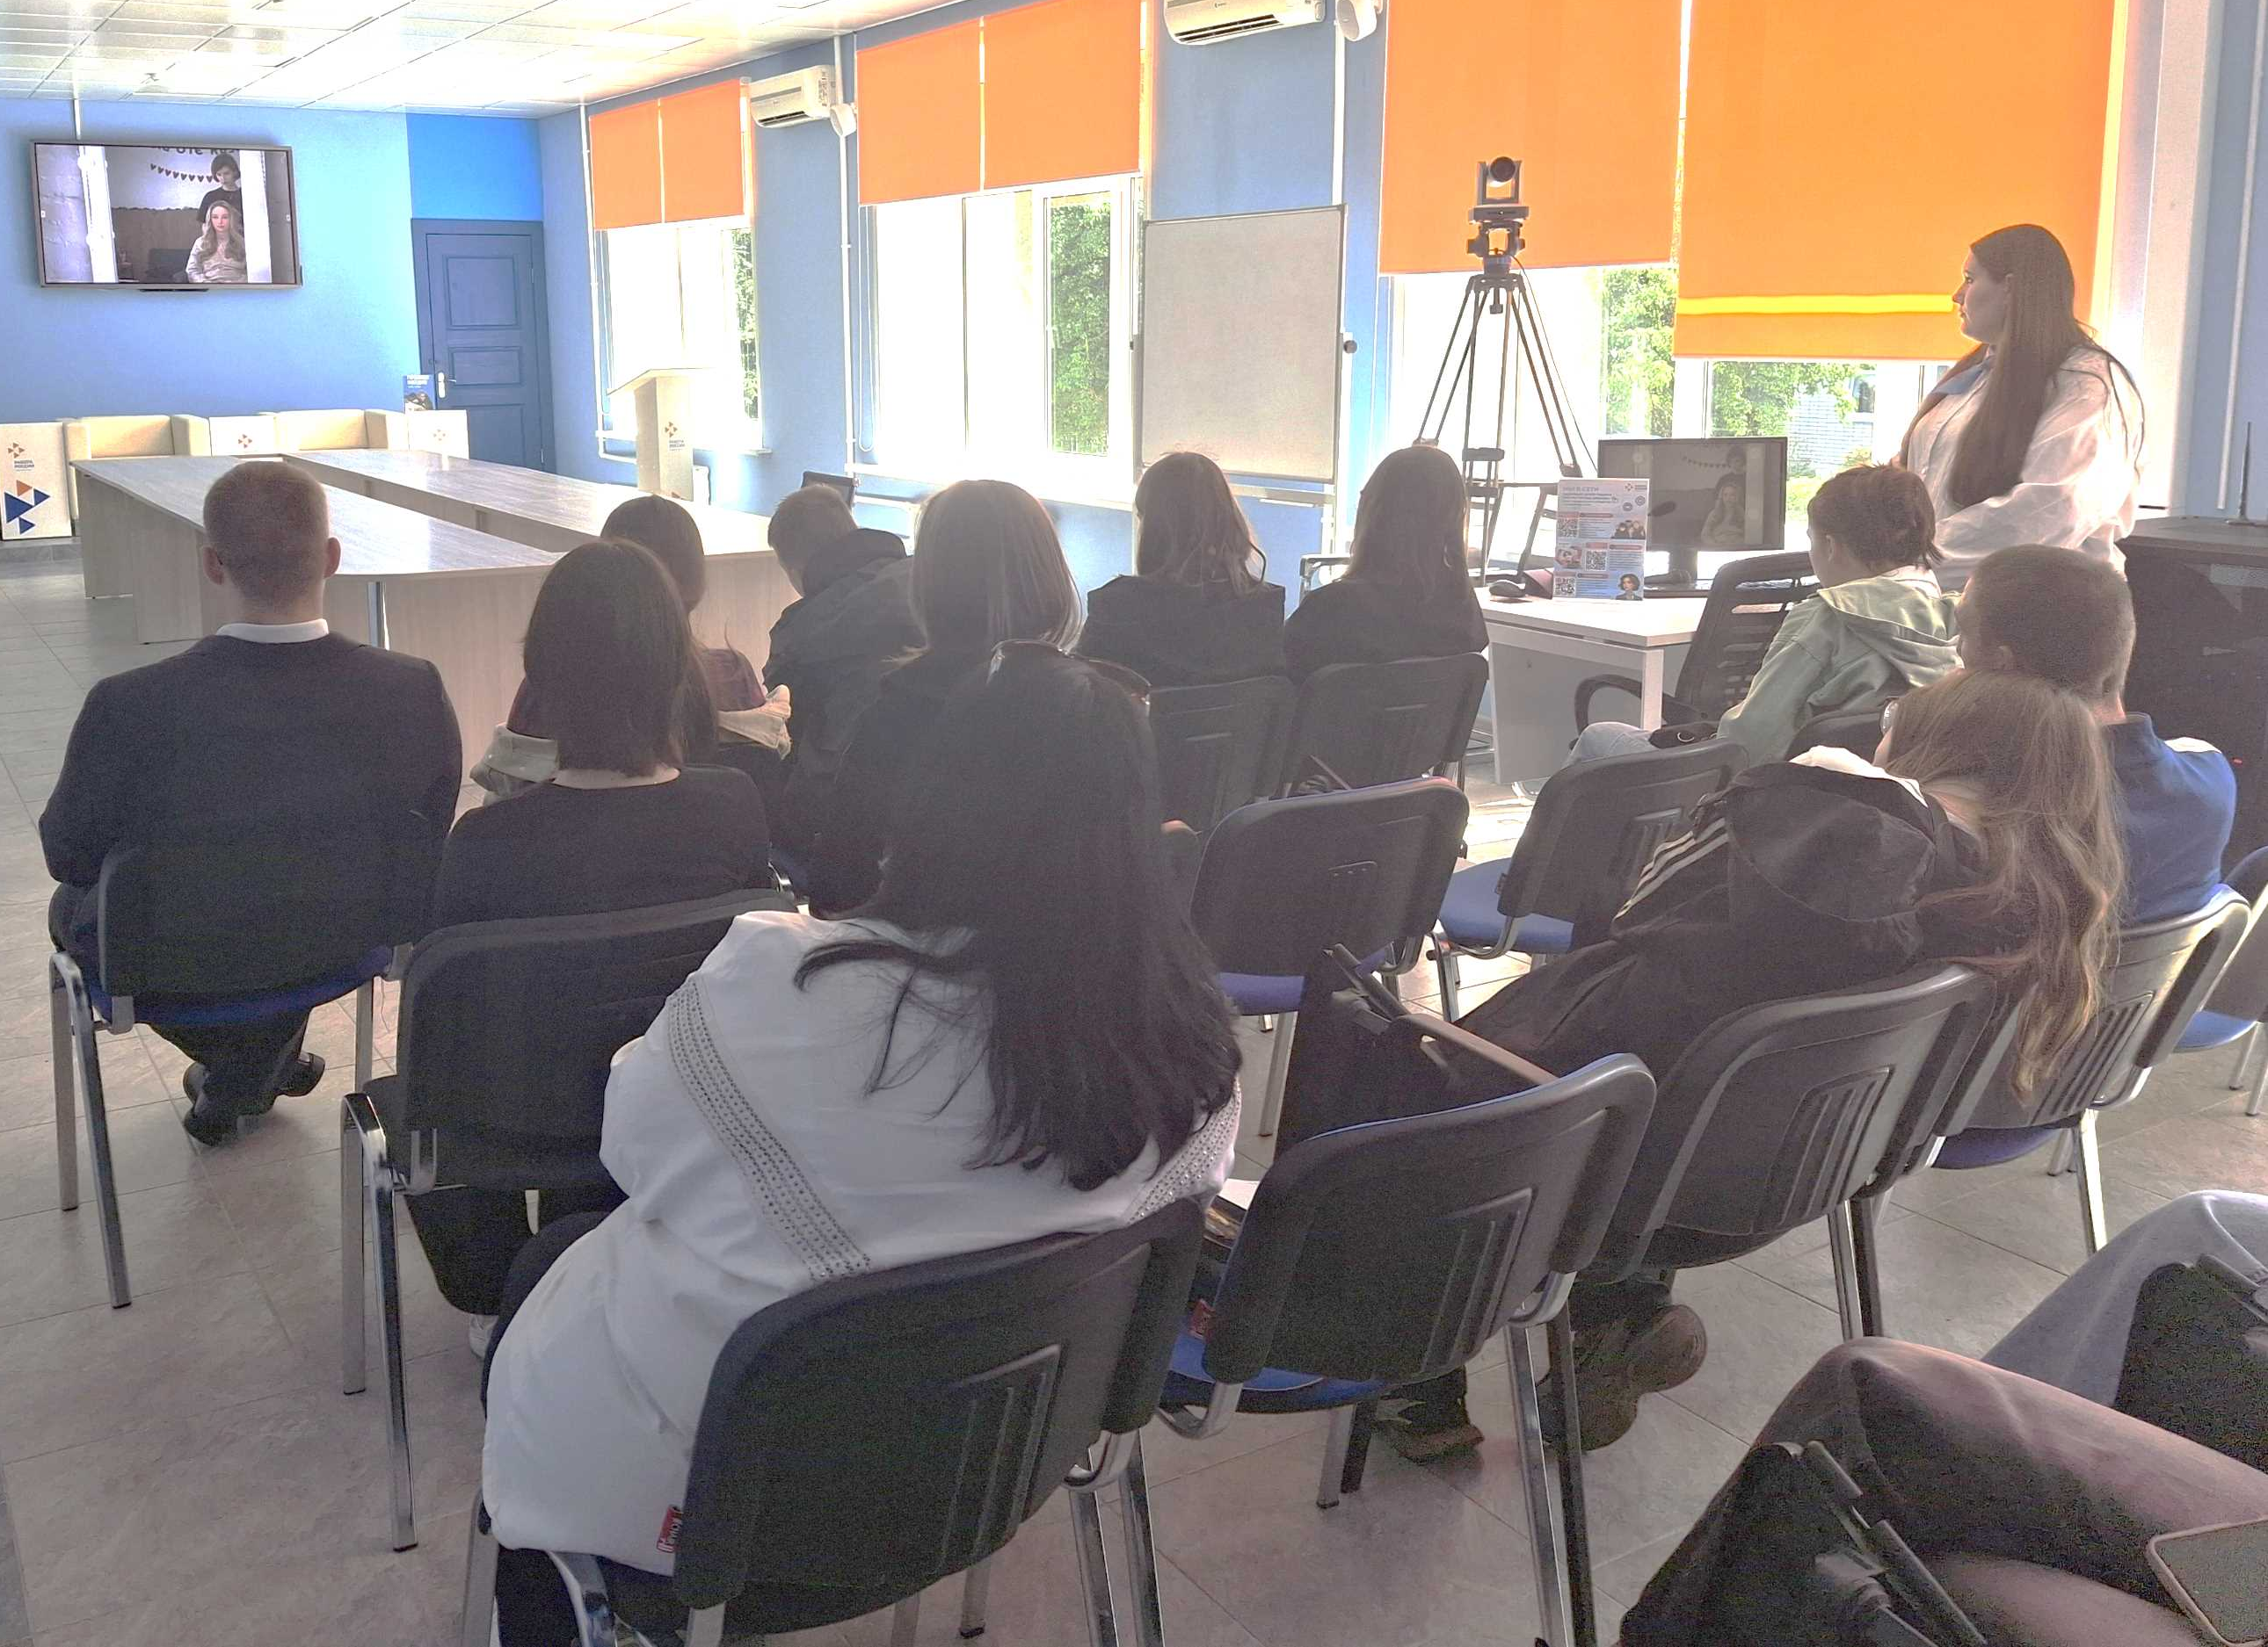
Сервис: «Альбом профессий»
Это интерактивный сервис. Его цель - знакомство школьников с миром как уже существующих, так и новых интересных профессий, которые появляются на современном рынке труда, от лица реальных профессионалов и специалистов своего дела. Ребята сами выбирают интересную для них профессию и смотрят короткий видеоролик о ней.
732 305

Slide 10
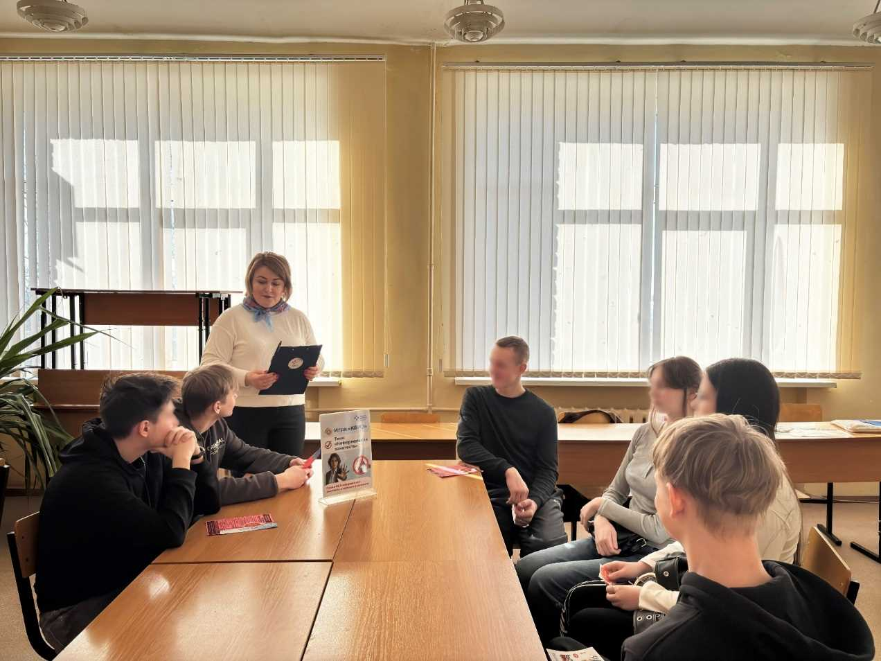
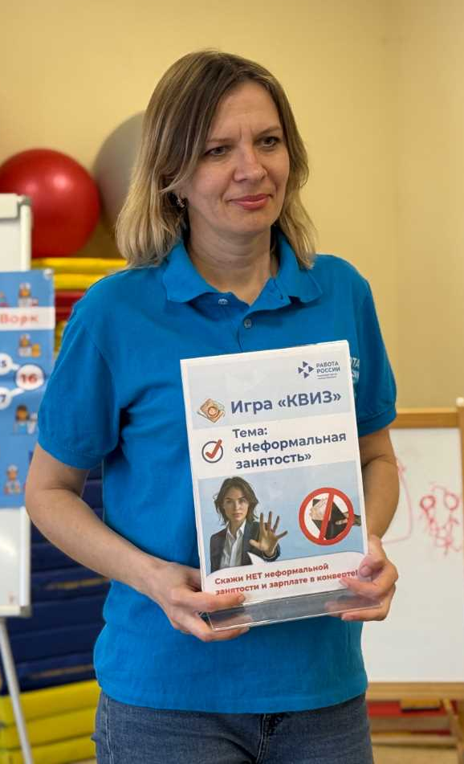
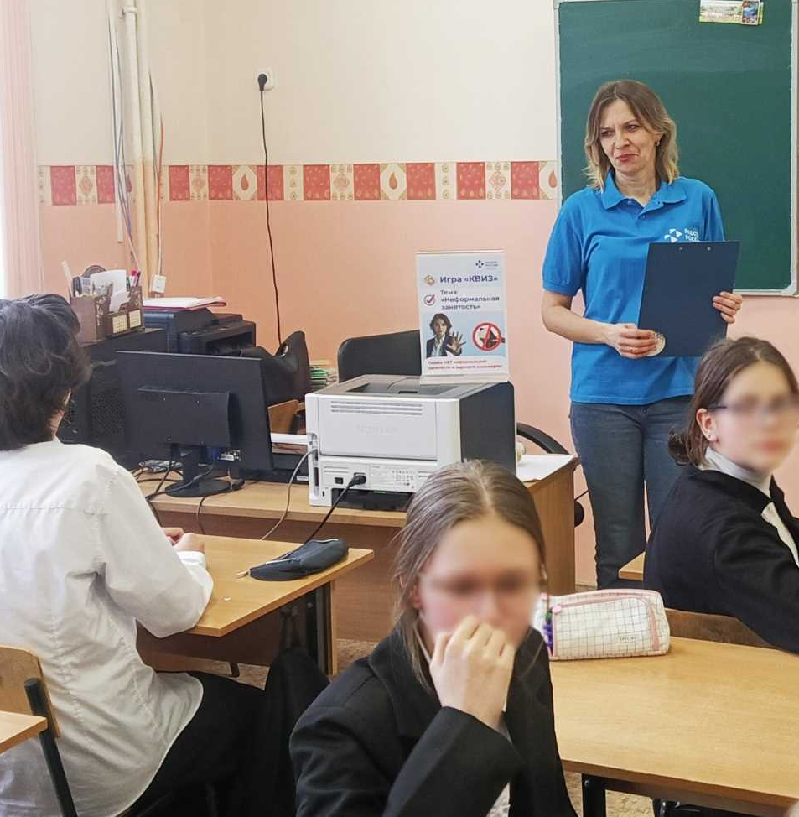
Квиз «Неформальная занятость»
Это интеллектуально-развлекательная игра, задача которой: формирование у учащихся негативного отношения к неформальной занятости, проверка в игровой форме знаний о трудовом праве. Такой формат помогает ребятам легче разобраться и понять природу неформальной занятости, а также важность и её последствия для реального сектора экономики.
Работа по легализации неформальной занятости ведется на постоянной основе, это одно из важных направлений и задач по наполнению областного бюджета.
732 305

Slide 11
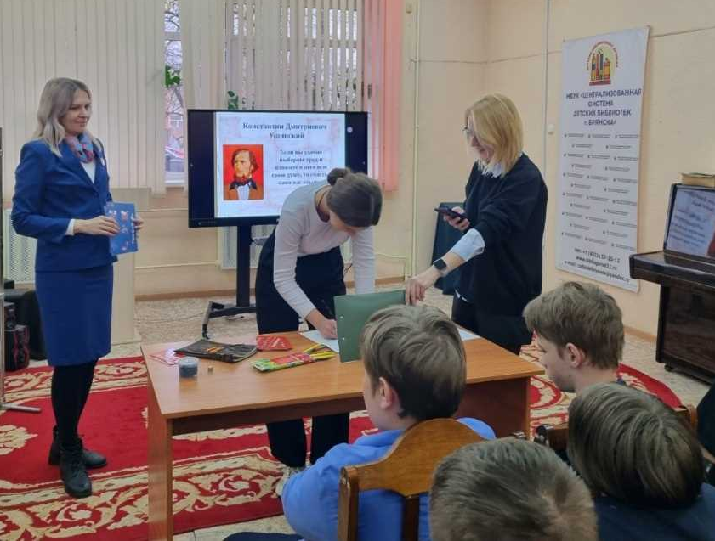
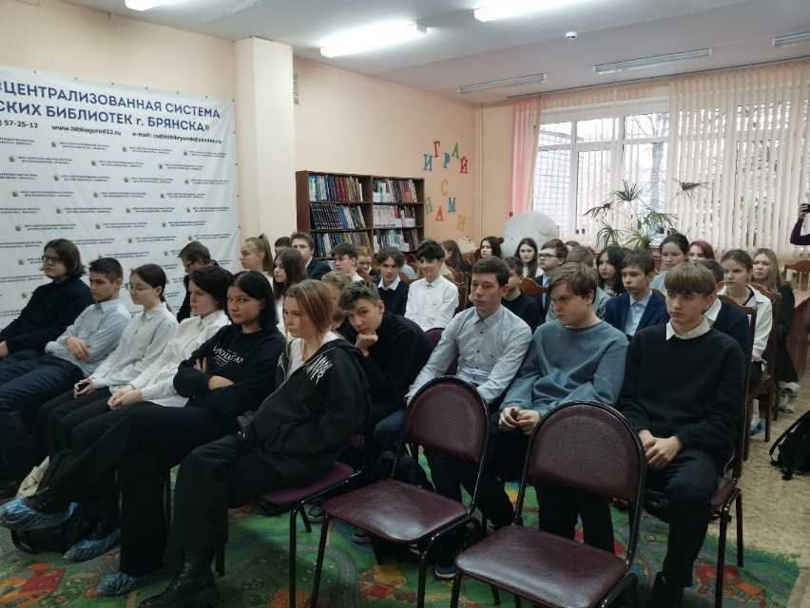
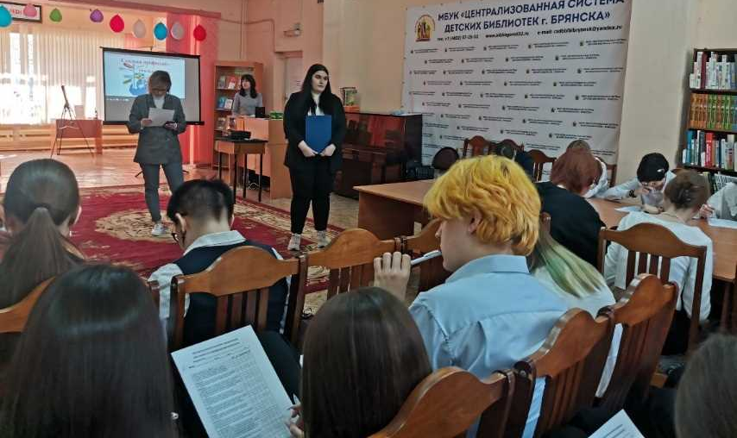
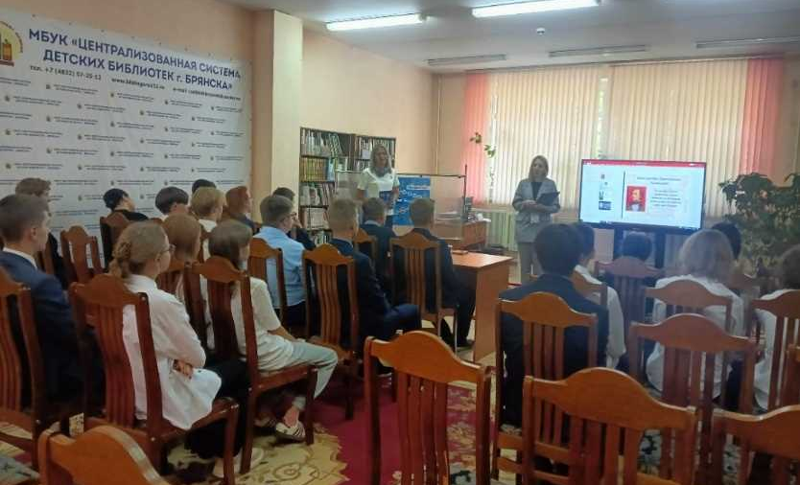

Библиотеки и не только…
Специалисты Кадрового центра регулярно принимают участие в профориентационной работе, которую организуют библиотеки города Брянска с ее юными посетителями- учениками средних общеобразовательных школ.
732 305

Slide 12


Комиссии по делам несовершеннолетних
Сотрудник службы занятости является постоянным членом комиссий. Предлагает ребятам, попавшим в сложную жизненную ситуацию занять свободное время работой, в т.ч. временным трудоустройством в свободное от учёбы время. Подростки узнают о мерах поддержки и сервисах, которые помогут им найти работу после окончания учёбы.
732 305

Slide 13





Взросляндия- развивающая среда
С большим энтузиазмом школьники младших классов собирают карту-пазл, открывая для себя страну профессий и отраслей.

Slide 14







Авторская профориентационная игра
732 305

Slide 15






Деловая игра «Моя компания: Монетизация»
Увлекательная образовательная профориентационная игра-тренинг для школьников старших классов и студентов, игра о бизнесе и биржевых торгах. В процессе участники убеждаются, что заработок на бирже — это не только удача и легкая рука. Понимают важность работы в команде, учатся решать нестандартные задачи и брать на себя ответственность за принятые решения.

Slide 16






Экскурсии на предприятия
Профориентационная экскурсия является одним из видов сопровождения профессионального самоопределения обучающихся, сочетающая в себе не только наглядность и доступность информации, но и возможность формирования у ребят интереса к той или иной профессии.

Slide 17



VR-пространство- современный подход к профориентации
С помощью специального VR-приложения «Профессии этой реальности» школьники знакомятся с отраслями и профессиями современного рынка труда и с историей появления профессий.
В новом приложении к VR-очкам появилась возможность еще и «попробовать профессию своими руками».
Использование виртуальной реальности позволяет:
- «оглядеться на 360°» и рассмотреть процессы в той или иной отрасли. В других форматах такая практически нереализуема,
- взаимодействие с виртуальным миром повышает степень усвоения материала по сравнению с традиционными форматами – лекцией, книгой или видео,
- в виртуальном мире школьник лишается помех в восприятии: не отвлекается на других учеников, не видит посторонних образов, получает только образовательный контент.

Slide 18





Спасибо
за внимание!

